Slide 1
12. 추상 메소드, 인터페이스
Java
public class SumTest {
public static void main(String a1[])
{
int a, b, sum;
a = Integer.parseInt(a1[0]);
b = Integer.parseInt(a1[1]);
sum = a + b ; // 두 수를 더하는 부분입니다
System.out.println("두수의 합은 " + sum + "입니다");
}
}

Slide 2
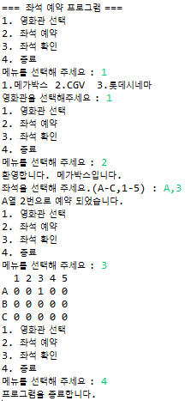
12-1 추상클래스를 이용한 자리 예약 프로그램
실행 화면
문제풀이
Main Class : ReservationSeat Class로 부터 객체 생성 후 객체의 boolean변수를 이용, 객체의 programStart() 메소드를 반복 실행
ReservationSeat Class(Scanner 사용) <멤버변수> boolean isRun, Theater theater <메소드> 생성자 - “=== 좌석 예약 프로그램 ===“출력 programStart() - 다른 메소드들을 활용해 선택된 메뉴별 기능 구현 programEnd() - 프로그램 종료 info() - 메인메뉴 출력 및 사용자 입력값 반환 choiceTheater() - 선택된 영화관에 맞게 theater에 객체 생성 reserve() – 좌석 입력 및 Theater객체의 reserveSeat() 호출
Theater Class(추상 클래스) <멤버변수> char chRow, int iCol, Boolean[][] isArrSeat(3x5배열) <메소드> printWelcom() - 추상메소드 reserveSeat(char row, int col) – 매개변수로 입력된 좌석 예약 checkSeat() – 모든 좌석 현황 출력
Megabox, CGV, Lottecinema Class : Theater Class 상속, printWelcom() 오버라이딩

Slide 3

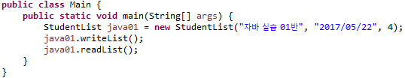
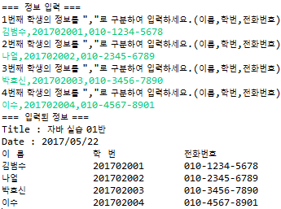
12-2 인터페이스를 이용한 출석부
MyList Class
문제풀이
Main Class, IList Interface, 실행화면을 참고하여
StudentList Class 작성(Scanner 사용)
<멤버변수>
String strTitle;
String strDate;
Int iTotal;
String[] names;
String[] numbers;
String[] phones;
<메소드>
인터페이스의 메소드 오버라이딩
void splitAndSave(int mIndex, String mInput)
- 11주차 2번 문제 참고
Main Class
실행 화면

Slide 4
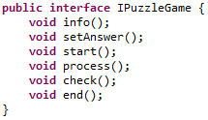
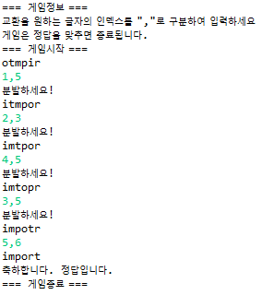

12-3 인터페이스를 이용한 Scramble Game
IPuzzleGame Interface
문제풀이
Main Class : new ScrambleGame().start();
Words Class : 지난주 실습의 Class 그대로 사용
ScrambleGame Class 힌트 : IPuzzleGame Interface 상속 & 오버라이딩해서 사용 Scanner 사용, Random 사용 변수 제한 없음 (필요하면 생성해서 사용) 입력 받은 두 글자의 Index 교환하는 메소드 구현 :
실행 화면

